Slide 1
Diagnostika žáka
(psychologické metody)
Táňa Fikarová

Slide 2
Proč diagnostikujeme
Psycholog ve školském poradenském zařízení provádí diagnostiku za účelem zjištění příčin v tomto případě výukových problémů.
Prostřednictvím výkonových testů a testů speciálních schopností zjišťuje, zda školní výkon odpovídá/neodpovídá nadání a schopnostem dítěte.
Při zjištěné diskrepanci v této oblasti zjišťuje možné příčiny – SPU, ADHD, Aspergerův syndrom, osobnostní rysy dítěte, nepřiměřené výchovné postupy atd.

Slide 3
Diagnostika
je vědecká disciplína, která vyvíjí a využívá metody k posouzení důležitých vlastností lidí, skupin, situací, institucí a dokonce objektů a událostí.

Slide 4
Metody poznávání osobnosti
jednotky v nichž osobnost pojímáme (vlastnosti, stavy, děje...) jsou přímému objektivnímu pozorování nepřístupné. Jejich výskyt a působivost vyvozujeme z jejich projevů a výskytu jejich zvnějšku pozorovatelných ukazatelů

Slide 5
Jaké psychologické diagnostické metody znáte?

Slide 6
Metody poznávání osobnosti
1. Pozorování spontánního chování
přímé, zprostředkované
2. Výpověď o sobě
rozhovor, dotazník
3. Nepřímé zkoušky
objektivní (schopností), projektivní

Slide 7
Cíle diagnostiky
Se sestávají z deskripce, predikce a kontroly klientova chování a ze snahy pomoci mu rozhodnout se mezi různými možnostmi.
Deskripce se týká např. kategorizace a škálování chování, např. inteligence s pomocí jedné nebo více dimenzí.
Predikce znamená předpověď chování na základě jeho posouzení tady a teď. Je většinou spjata s korelačními postupy, využívá se rozptyl ve výběru s ohledem na chování, aby mohlo dojít k predikci rozptylu v budoucím chování, jaké může představovat např. delikvence mládeže, školní prospěch apod
Kontrola chování se zkoumá experimentálně, protože nezávislá proměnná, např. typ školení, je manipulována tak, aby vyvolala změnu závislé proměnné, např. školního prospěchu.
Rozhodnutí znamená výběr takové možnosti, která maximalizuje žádoucí výsledek s využitím znalosti rysů klienta a jeho prostředí.

Slide 8
Proces diagnostiky
1. sběr diagnostických informací,
2. pochopení těchto informací,
3. jejich integrace, z které vyplyne posudek nebo rada, a
4. intervence s cílem vyřešit problém nebo ulevit od bolesti.

Slide 9
Otevřený charakter psychologie pro diagnostika znamená, že eklekticky využívá konstrukty, měření a nástroje, potřebné pro svého klienta s ohledem na úroveň jeho individuálních rozdílů, nástrojů, úroveň vývoje a jeho místo v sociálním kontextu.
= diagnostika je „šitá na míru každému dítěti“

Slide 10
Dělení psychodiagnostických metod
KLINICKÉ METODY
PSYCHOMETRICKÉ METODY:
testy – osobnosti, inteligence, speciálních schopností
dotazníky
projektivní metody – verbální, grafické, m. volby
kresebné metody – jako projektivní metoda, měření úrovně rozumových schopností, senzomotorických dovedností, kreativity
vývojová diagnostika
neuropsychologické metody

Slide 11
Klinické metody
Tyto metody nejsou psychometricky podloženy
Získané údaje mají kvalitativní charakter
Pozorování
Rozhovor
Anamnéza
Analýza produktů

Slide 12
POZOROVÁNÍ:
pozorování volné, orientační
pozorování zaměřené, systematické, kontrolované
1. zásada plánovitosti
2. zásada systematičnosti
3. zásada přesnosti a objektivity
pozorování klienta během vyšetření
pozorování jako samostatná dg. Metoda
- záznam, schéma nebo protokol pozorování

Slide 13
Co všechno pozorujeme?

Slide 14
Při pozorování se zaměřujeme na:
mimiku – výrazy emocí v obličeje
pantomimiku – celkový obraz fyzického postoje, držení těla i jeho pohybu
gestiku – doprovodné pohyby rukou a paží
řeč – Tón, rychlost, zadrhávání, slovní zásoba, přiléhavost odpovědí, spontánnost, srozumitelnost, hovorové výrazy, řečové vady
projevy emocí - výskyt, intenzita, ovládání, verbální i neverbální
sociální chování - Vztahy ve třídě, chování k vrstevníkům, k dospělým
vztah k objektům – zacházení s předměty
vztah k sobě – sebevědomí, sebehodnocení apod.

Slide 15
Rozhovor
„Aby dokázal člověk dobře naslouchat, musí nejdřív umět mlčet.“
aneb
Ne nadarmo máme dvě uši, ale jen jednu pusu.
Rozhovor je i prostředkem navázání kontaktu s dítětem
Nejlépe se mu naučíme pozorování a náslechy u odborníka
Vysvětlit dítěti účel rozhovoru
Při diagnostickém rozhovoru nesoudíme, nemoralizujeme, nevnucujeme své názory, pouze vyjadřujeme pochopení

Slide 16
Rozhovor
Přizpůsobit řeč dítěti, pozor na mazlivý tón nebo naopak na výslech
Postupovat od snazších k náročnějším tématům
Může se objevit:
  Nervozita, nedůvěra, sebepodceňování, předvádění se

Slide 17
Nechceme dostávat odpovědi ano-ne
Neměli bychom hovořit více než 30% času
a. Přímé otázky
„Utrácíš zbytečně a často?“ Unavuje tě vyučování?“
b. Nepřímé (nedirektivní otázky)
„Jak se cítíš na konci vyučování?“
c. Projektivní
„Co soudíš o dětech, které něco koupí a moc neuvažují, jestli to potřebují?“ „Jak se cítí většina dětí na konci vyučování?“

Slide 18
ROZHOVOR:
NEŘÍZENÝ
ŘÍZENÝ:
Strukturovaný
částečně strukturovaný
volný
fáze rozhovoru:
úvodní fáze – navázání kontaktu
jádro rozhovoru – získávání informací
závěr rozhovoru – naladění klienta na další spolupráci

Slide 19
Techniky vedení rozhovoru
Otázky formulované jasně způsobem, kterému dotazovaný rozumí
Klademe vždy pouze jednu otázku
Otázky doplňujeme sondážními otázkami
Udržujeme si neutrální postoj
Vytváříme vztah vzájemné důvěry, vstřícnosti, zájmu. aj.

Slide 20
Techniky vedení rozhovoru:
kladení otázek: přímé, nepřímé, projektivní
jednoduché akceptace –
zachycení a objasnění
parafrázování – opakování
interpretace - pouze pokud je klient připraven
ujištění – odstranění zábran a úzkosti
používání pomlk – poskytnout prostor

Slide 21
Zásady pro výběr otázek
otázka musí mít vztah k výzkumnému problému
typ a forma otázky musí odpovídat typu a charakteru informace
otázka musí být jasná a nedvojsmyslná
otázka nemá být sugestivní
otázka nemá stavět na informacích, které respondent nezná
otázka má být formulována tak, aby byla emocionálně přijatelná
otázka nemá navádět k sociálně žádoucím odpovědím.

Slide 22
Zaznamenání rozhovoru
Nahrávání/ zápis přímo při rozhovoru
  Předem se domluvit s dítětem, vysvětlit, proč je to důležité
Ihned po rozhovoru zaznamenat také pozorování
Připravit si předem arch s otázkami a s místem pro vepsání odpovědí

Slide 23
Anamnéza
= zjišťování údajů z minulosti, které mají významný vztah k poznání osobnosti.
Cílem je získání a kategorizace relevantních údajů z minulosti, které pomáhají vysvětlit současný stav.
Anamnézu snímáme metodou řízeného rozhovoru, v jehož průběhu pořizujeme podrobný zápis.

Slide 24
Co všechno zjišťuje anamnéza?

Slide 25
Psychologická anamnéza se zaměřujeme na
rodinné anamnestické údaje
nukleární rodinu
sourozence
prenatální období a porod
raný vývoj
další vývoj
scholaritu
somatické zdraví

Slide 26
Dále:
emocionální vývoj
vývoj postojů k hodnotám
vývoj sociálních vztahů
návyky
zájmy, aktivity
výchovné potíže, poruchy chování
vývoj abnormních, hraničních nebo patických jevů – popis potíží

Slide 27
ANALÝZA SPONTÁNNÍCH PRODUKTŮ:
kresby nebo malby
výtvory z hlíny nebo písku
výsledek hry
stavby figurek v písku
básně a jiná literární činnost
dopisy, deníky a jiné osobní dokumenty
písmo

Slide 28
Psychometrické metody

Slide 29
Klasifikace psychologických testů
Výkonové testy
  Testy inteligence
  Testy speciálních schopností
  Testy (organicity) orientované na kognitivní deficit
Testy osobnosti
  Projektivní testy
  Dotazníky
  Objektivní testy osobnosti
Přístrojové metody

Slide 30
Diagnostika intelektu
U dětí do 13 let vždy individuálně
Od 13 let je možné použít skupinové testové metody
Testuje a interpretuje pouze psycholog
Test trvá 1- 1,5h, dle individuálního pracovního tempa dítěte
Výsledkem je vyhodnocení verbální a neverbální stránky intelektu, interpretace výsledků rodičům

Slide 31
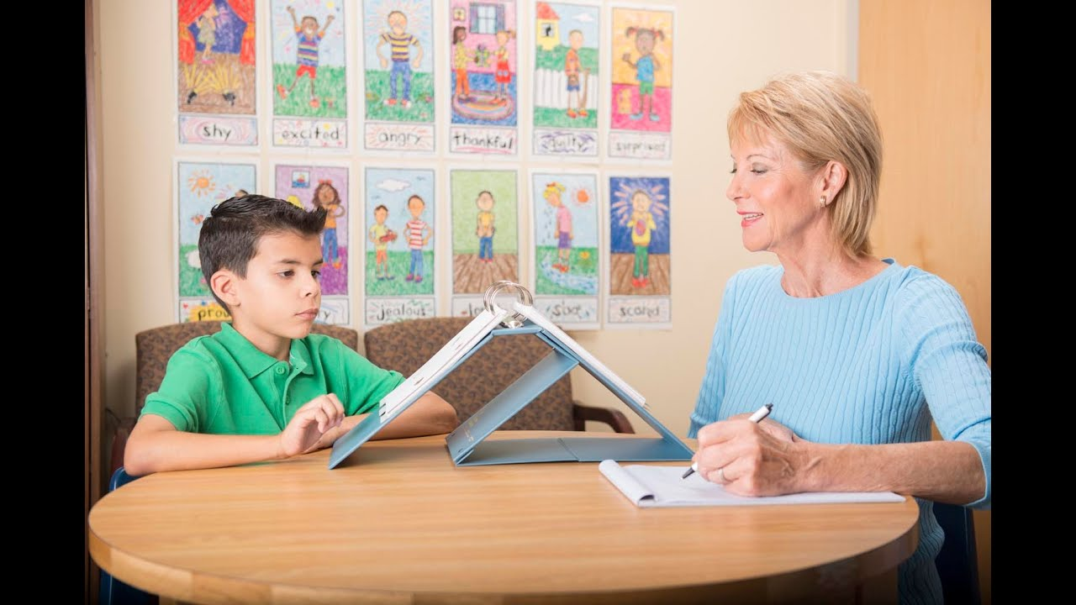
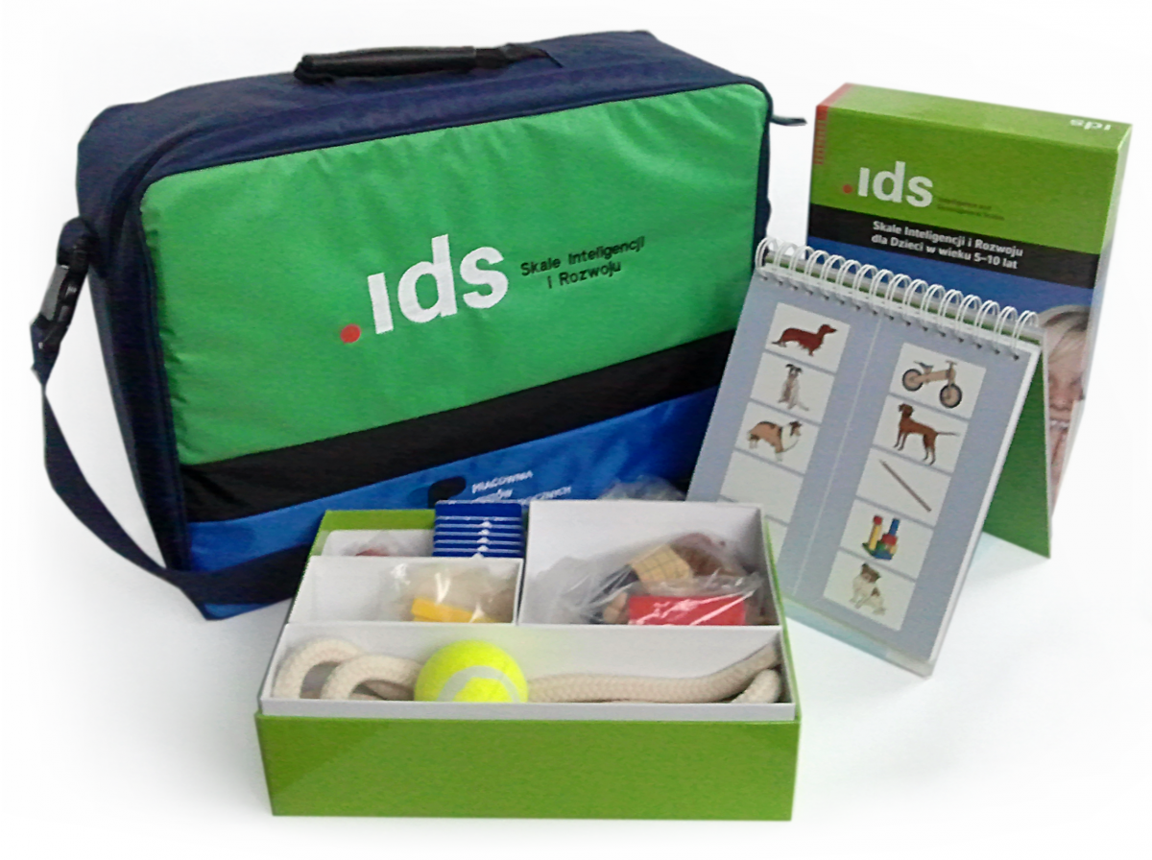
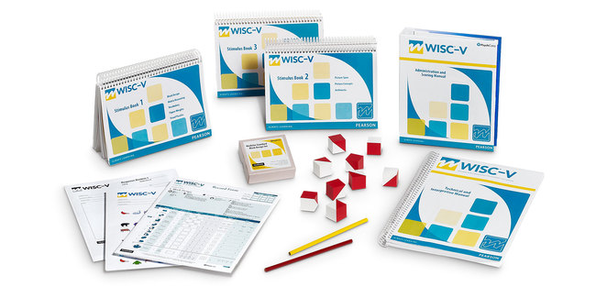
Diagnostika intelektu

Slide 32
Testy inteligence
Testy jednodimenzionální a komplexní
Inteligenční kvocient (Stern), deviační inteligenční kvocient
Spearman – faktor obecné inteligence – g-faktor
Thurstone – 7 faktorů
Guilford – konvergentní x divergentní myšlení
Cattel – fluidní x krystalizovaná inteligence
Inteligence sociální a emoční

Slide 33
Testy inteligence
Ravenovy testy
  Ravenovy progresivní matice – 1938
  Barevné progresivní matice – 1947, Advanced – 1943
Wechsler
  Wechsler Bellevue – 1939
  WISC III - IV – Wechsler Inteligence Scale for Children – 1949
  WAIS IV – Wechsler Adult Inteligence Scale – 1955
  WPPSI – Wechsler Preschool Inteligence Scale – 1966
  WAIS – R – 1981
Amthauer (I-S-T)
  Poprvé vydáno v roce 1953
  Test struktury inteligence
  M a W profil

Slide 34
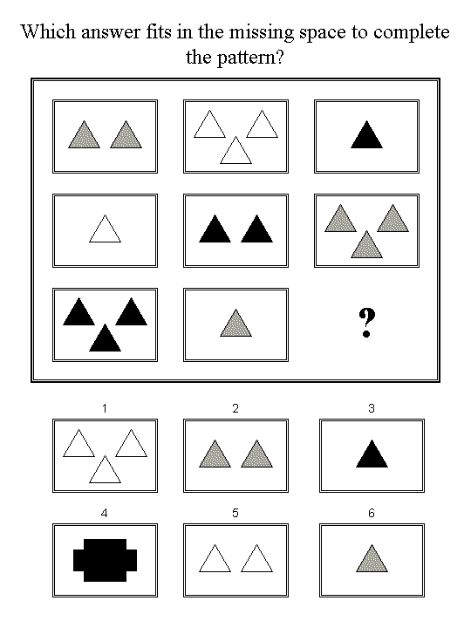
Ravenovy matrice

Slide 35
Testy speciálních schopností
paměť (WMS, LGT-3)
pozornost (Bourdon, D2, Číselný čtverec)
kreativity (Torrance, KREATOS)
technických dovedností
verbálních, matematických a uměleckých schopností
popř. testy organicity (Benderová, Benton, Grassi, Lurija)

Slide 36
Sebeposuzovací testy - dotazníky
osobnostní dotazníky a inventáře (subjektivní testy)
Výsledky metody dotazníku jsou často značně zkresleny velkou vnitřní korekcí, autocenzurou některých zkoumaných osob, které usilují odpovídat ve shodě s tzv. sociální deziderability (sociální žádoucností), tedy adaptivně, nikoliv expresivně (upřímně, ryze, pravdivě).

Slide 37
NEO osobnostní inventář
(podle NEO-PI-R P. T. Costy a R. R. McCraee)
Cattelův šestnáctifaktorový osobnostní dotazník (16 PF)

Slide 38
Projektivní testy osobnosti
Rorschachova metoda
Tématicko-apercepční test
Hand test
Kresba postavy
Kresba stromu

Slide 39
Projektivní testy osobnosti
Typy:
  verbální,
  grafické,
  Manipulační
  Fundované používání projektivních metod osobnosti vyžaduje dlouhodobé vzdělávání a klinickou zkušenost administrátora!

Slide 40
Projektivní kresebné metody
Projektivní mechanismus
  Aktuální prožívání přeneseno do toho, jak vnímáme a tvoříme obsahy
Nejedná se o testy, spíše metody strukturovaného pozorování
Často využívány pro navázání vztahu s klientem
Ne každý detail kresby je psychologicky významný
Ne každému detailu dokážeme správně porozumět
U zvláštních prvků vždy zvažovat, nakolik jde o:
  Psychický problém
  Kreslířský problém
  Zvláštnost/bizarnost*
  Schválnost

Slide 41
Projektivní kresebné metody
Bez informací z testové situace a dotazů je kresba bezcenná
Zajímají nás:
  Komentáře osoby, dovysvětlení
  Čím začal, jak postupoval
  Přemýšlel nad něčím dlouho? Odbyl něco?
  Gumuje/ škrtá
  Motivace- je nutno opakovaně vybízet? Kreslí s chutí?

Slide 42
Projektivní kresebné metody
Kresba postavy
  Nakresli postavu člověka, jak nejlépe umíš. Řekni mi o postavě něco bližšího. A teď i nakresli mužskou/ ženskou postavu.
Kresba začarované rodiny „problémy dítěte často vychází z problému rodiny“
  Představ si, že přišel kouzelník a tvoji rodinu začaroval do zvířat. Nakresli celou svou rodinu, ale začarovanou do zvířátek. Každý člen rodiny je začarován do zvířátka, které mu tak nejlépe odpovídá a nejlépe vyjadřuje jeho povahu. Než odešel, všechny zase odčaroval.
Kresba rodiny
Kresba stromu

Slide 43
Chlapec, 9,5 let
Lev- chlapec
Pes – táta
Kočka – máma
Slon – sestra
Dodatečně ještě
kočka – sestra
Uprostřed obrázku největší zvíře – slon – nejmladší a nejmenší člen rodiny, roční sestra. Může napovídat o množství pozornosti, která je sourozenci věnována.

Slide 44
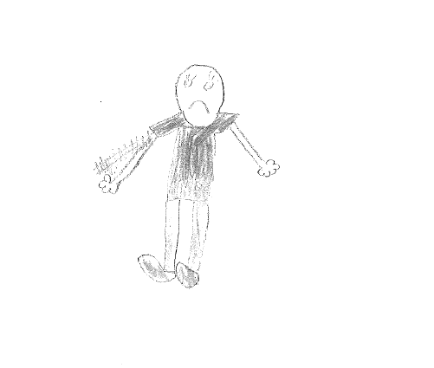
Popis na dalším snímku.

Slide 45
Dívka, 9 let. Hodně sebekritická, při rozhovoru je otevřeně kritizovaná také svou matkou (po sdělení výsledků intelektu matka dívce řekla, že je „blbá“)
Při kreslení se negativně vyjadřuje o svých schopnostech: „Je to hnusný, vypadá to blbě, ty boty jsou blbý, takový nikdo nemá,…“
Kreslila sebe
Důležité body kresby:
  mračící se tvář
  Způsob, jakým naložila s „nepodařenou“ rukou – přeškrtání (souvisí se sebekritikou)

Slide 46
Diagnostika nadání
Vycházíme zejména z inteligenčního testu
Rozhovor s rodičem
  Je dítě ve škole napřed oproti spolužákům?
  Má zájem o nadstavbové učivo, úkoly?
  Zajímá se ve volném čase o encyklopedie, dokumenty, laboratoř,…?
Dotazník vyplněný učitelem
  Jak se žák projevuje ve škole, má speciální vzdělávací potřeby?
Obecně IQ nad 130

Slide 47
Diagnostika nadání
K nadaným dětem patří také kreativita
Papír několika předtištěnými čarami, zadání je libovolně je dokreslit
Kreativita se hodnotí několika kritérii:
  Využije všechny prvky?
  Propojí je inovativním způsobem?
  Jsou v kresbě prvky humoru/překvapení/inovace
  Kreslí i mimo předkreslený obdélník?
  atd

Slide 48
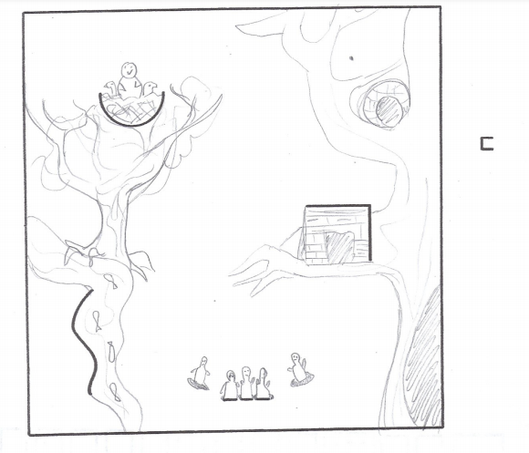
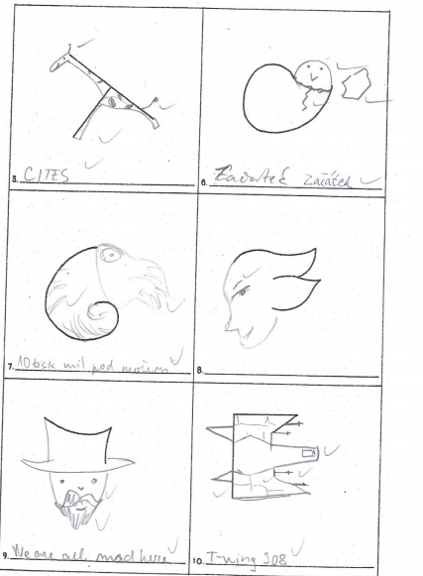

Slide 49
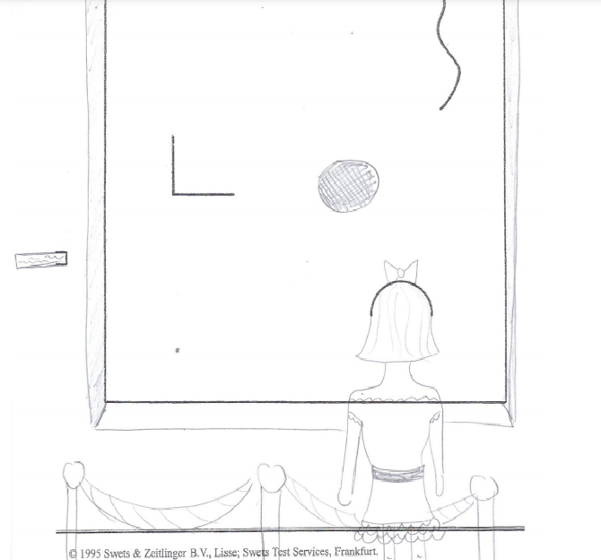

Slide 50
Verbální projektivní techniky
Rorschachova metoda
Hand test
Tematicko-apercepční test

Slide 51
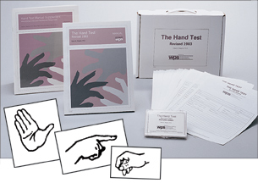
Hand test

Slide 52
Grafické projektivní techniky
Test kresby postavy
Test kresby stromu
Kresba začarované rodiny

Slide 53
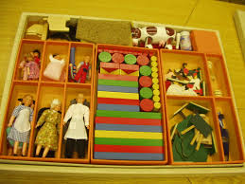
Scénostest – manipulační projektivní metoda

Slide 54
Hrubá diagnostika jazykových dovedností
(u dětí cizinců)
Velkým zdrojem informací je organizace META: https://meta-ops.eu/
  Metodické materiály, kurzy, informace jak pro učitele, rodiče cizinců tak pro poradenské pracovníky
Diagnostika zpracována také META, poskytují přesný manuál a vyhodnocení odpovědí

Slide 55
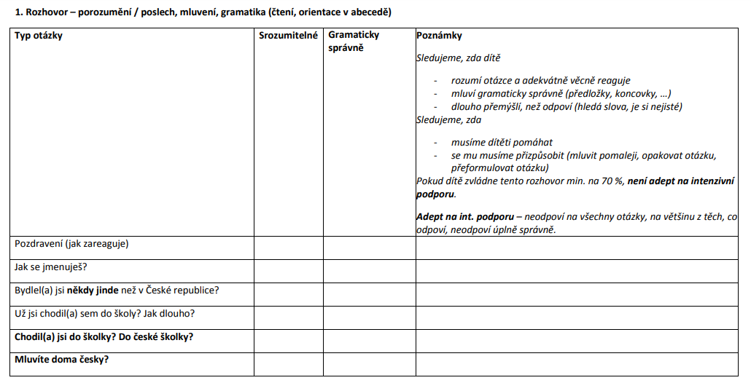

Slide 56
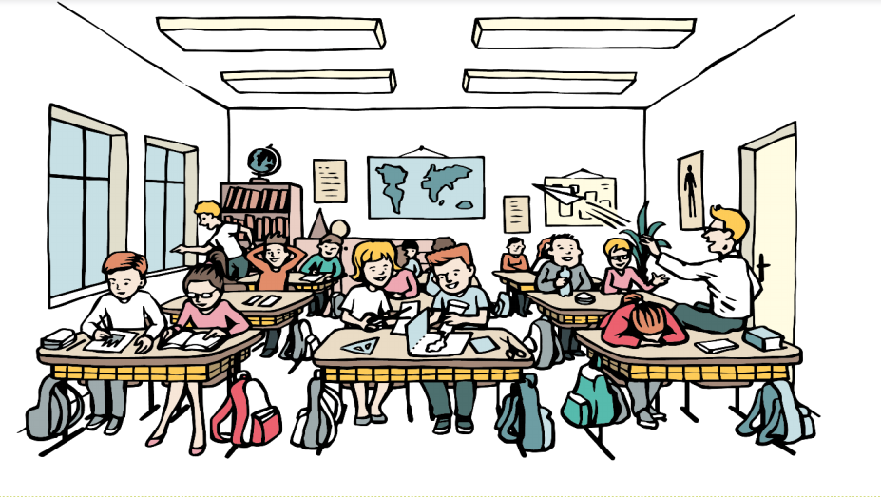

Slide 57
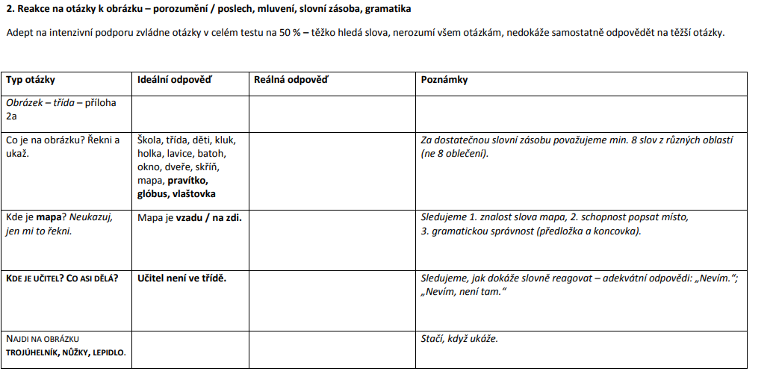

Slide 58
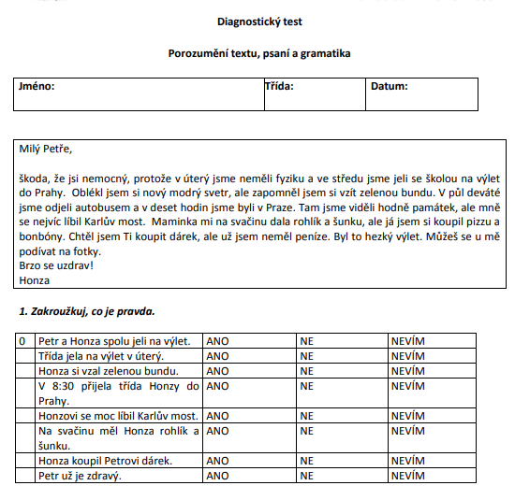
Dle úrovně češtiny a věku dítěte jsou k dispozici i testy zaměřené na porozumění text, viz ukázka.

Slide 59
Literatura
ter Laak, J.F. (2015). Jak řešit otázky klientů. Průvodce pro studenty, výzkumníky a praktické diagnostiky. Brno: Masarykova Univerzita.
Svoboda, M. (ed.), Krejčířová, D., Vágnerová, M. (2001). Psychodiagnostika dětí a dospívajících. Praha: Portál, 2001.

Slide 60
Literatura
ter Laak, J.F. (2015). Jak řešit otázky klientů. Průvodce pro studenty, výzkumníky a praktické diagnostiky. Brno: Masarykova Univerzita.
Svoboda, M. (ed.), Krejčířová, D., Vágnerová, M. (2001). Psychodiagnostika dětí a dospívajících. Praha: Portál, 2001.

